Slide 1
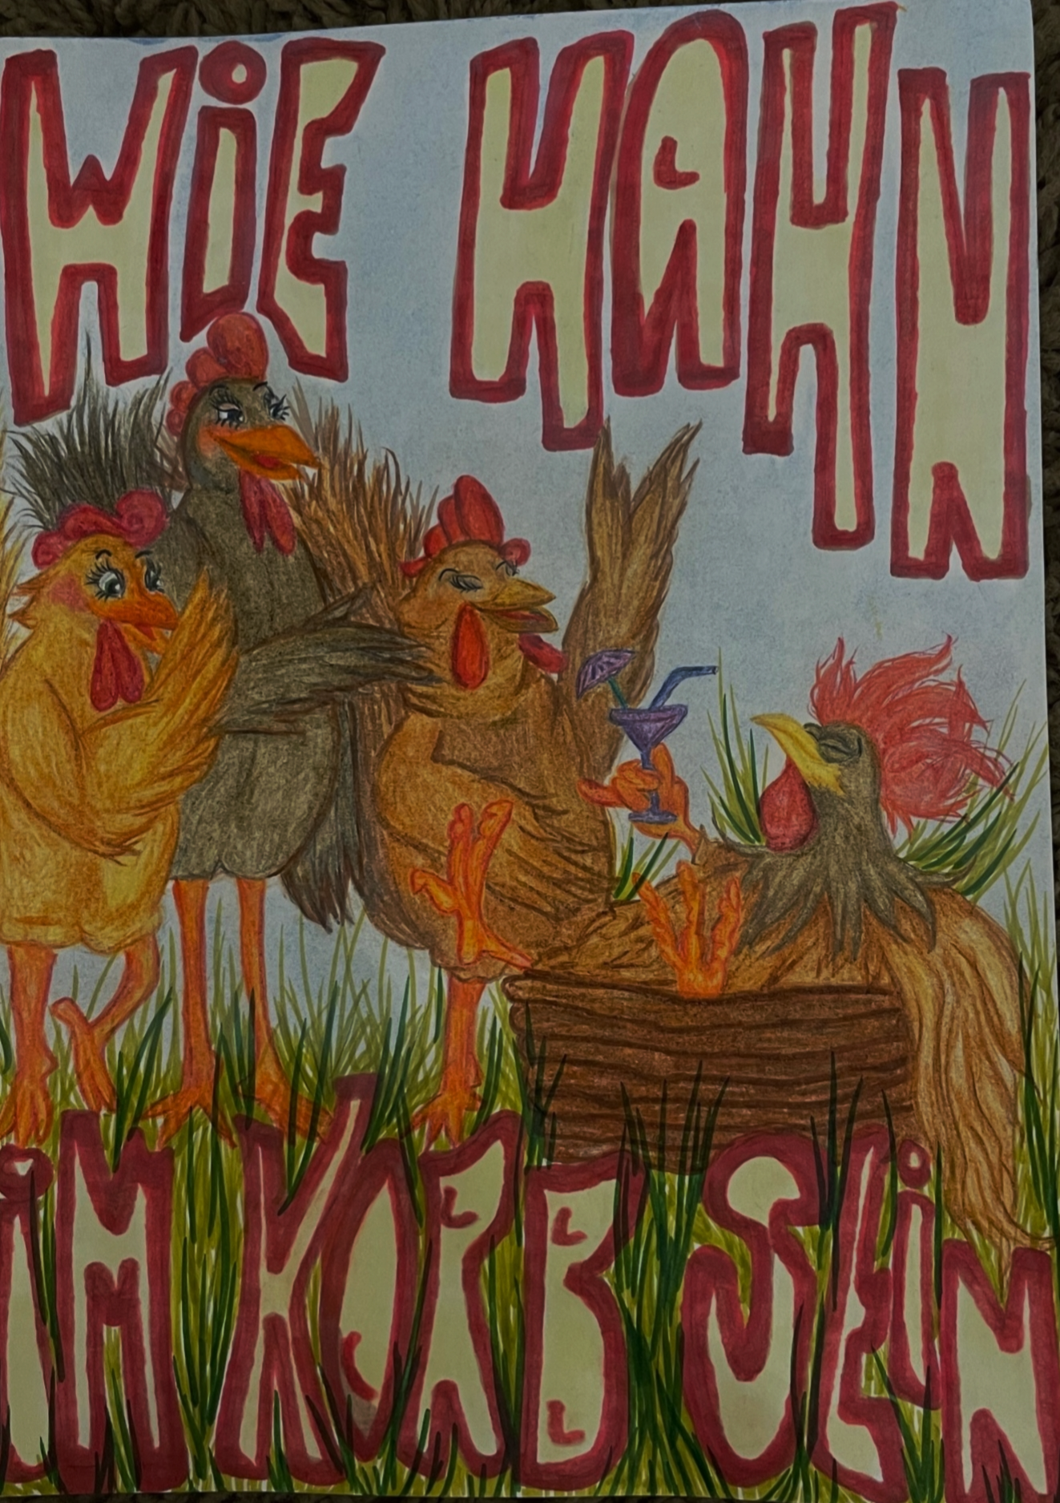
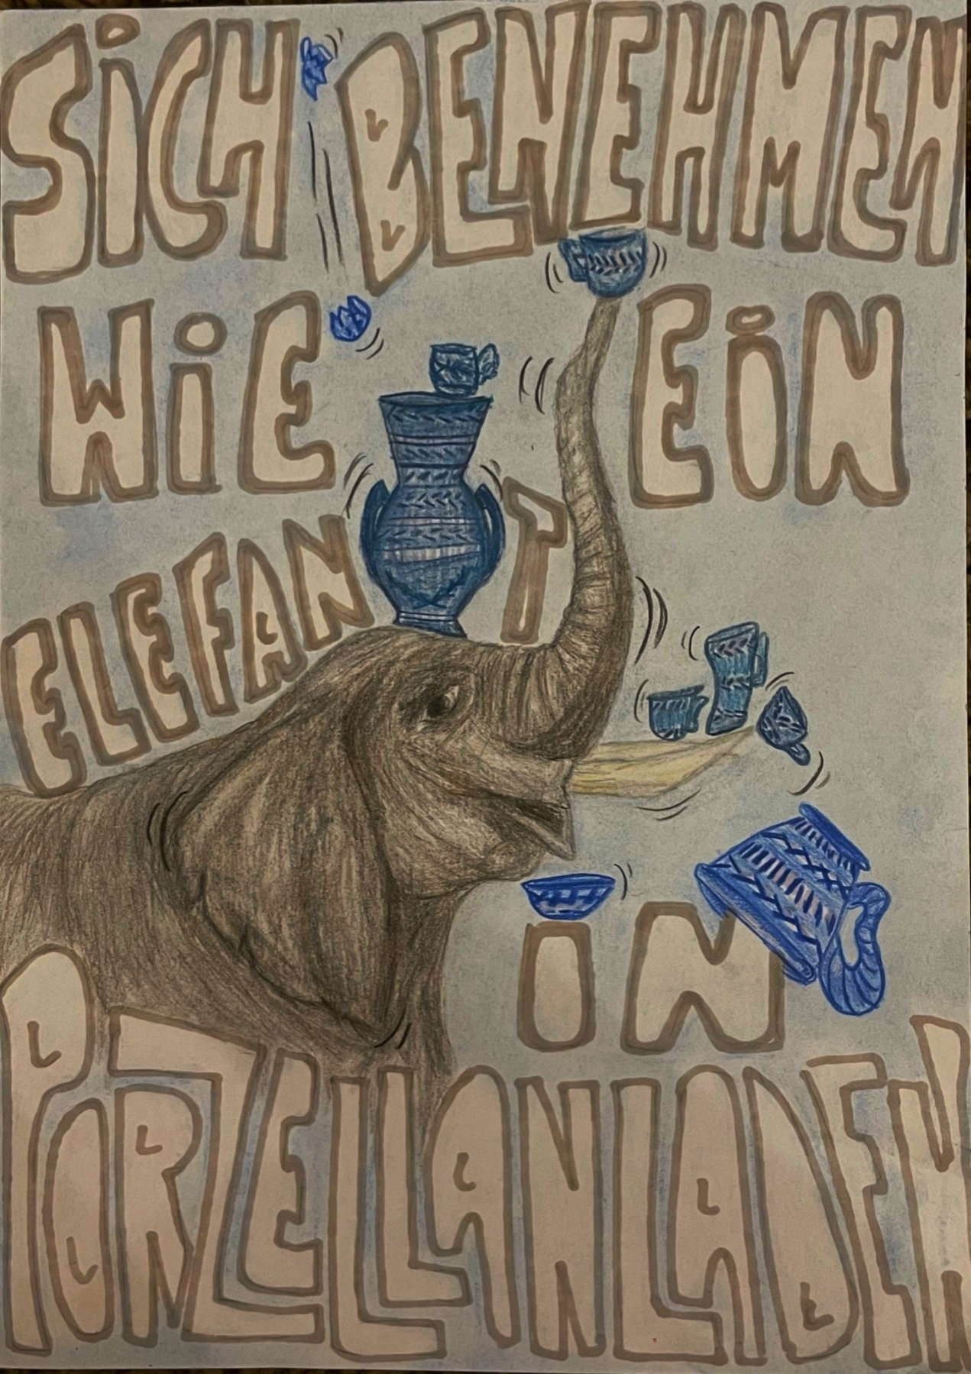
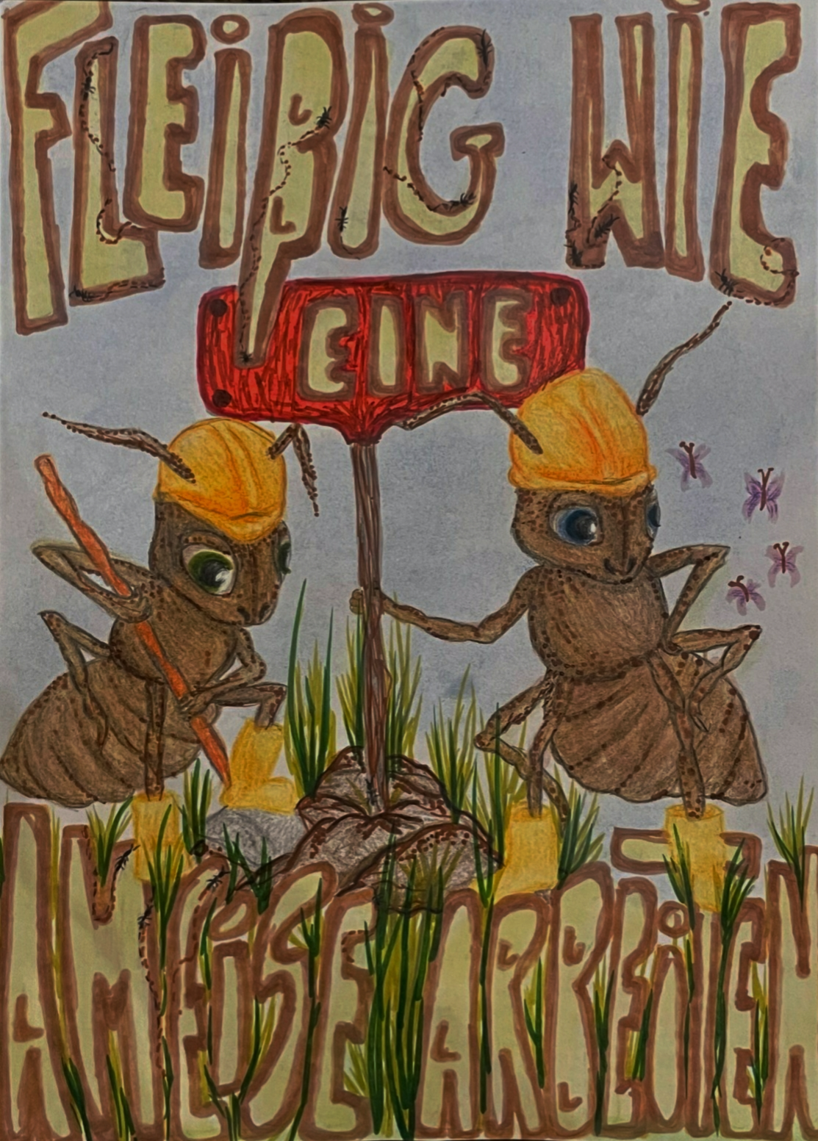
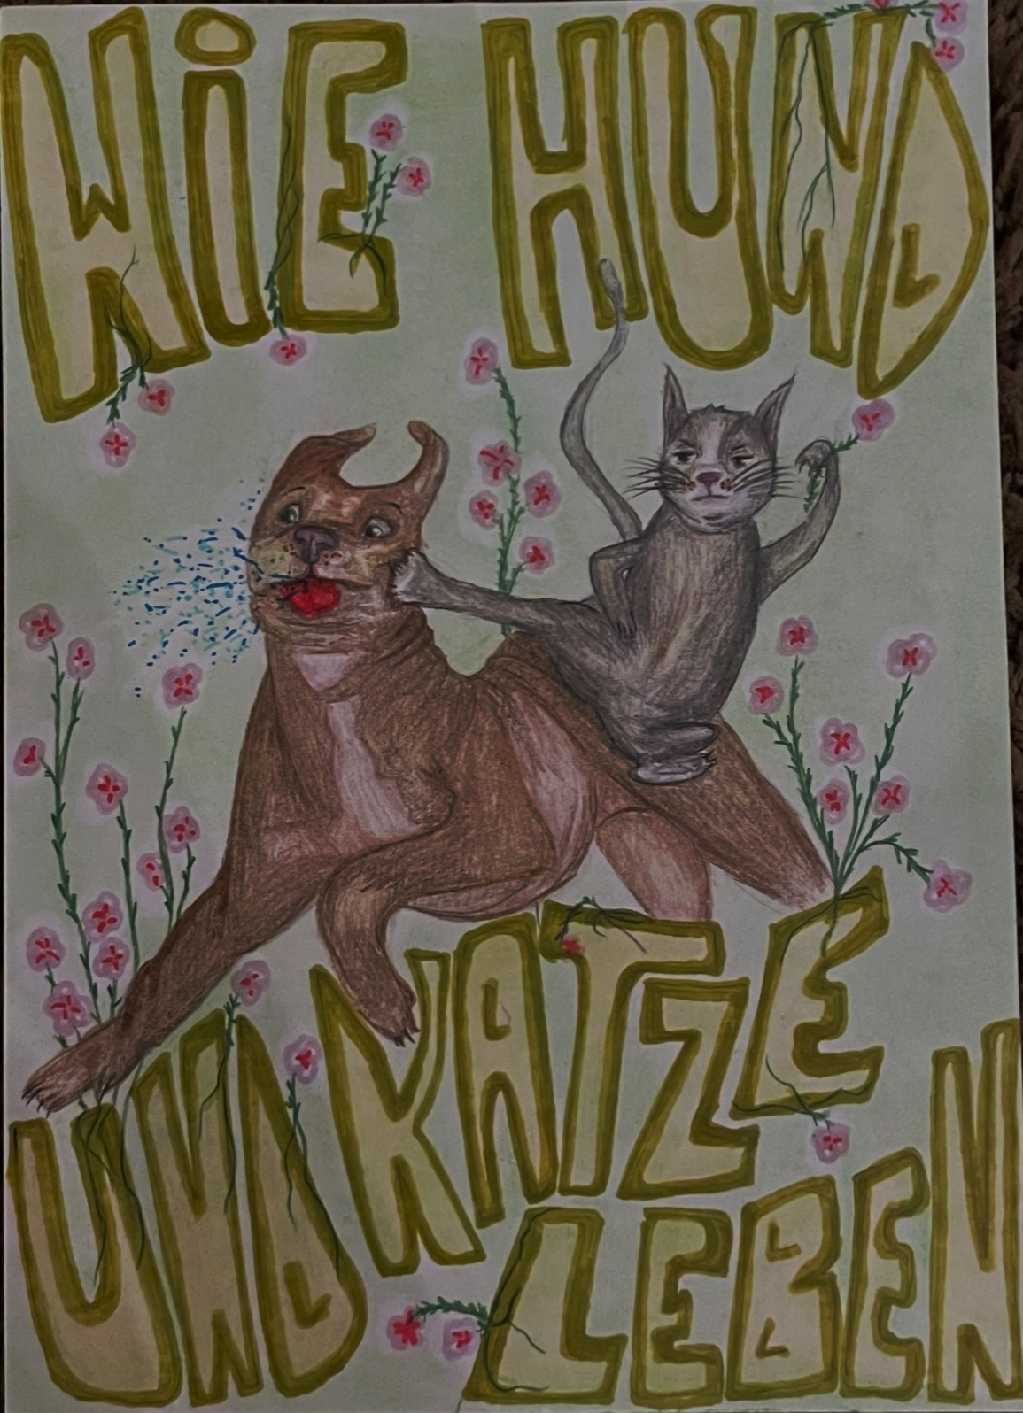
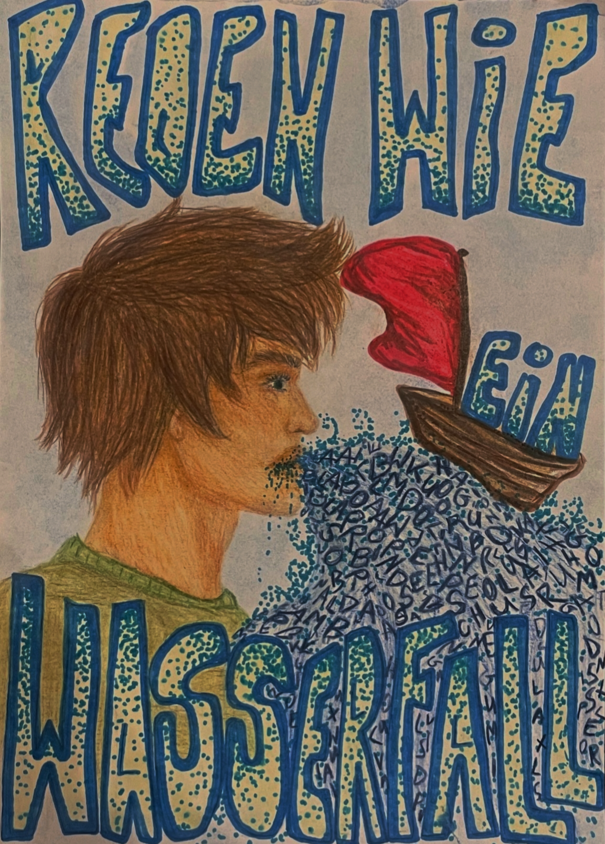
„Vergleiche in deutschen redewendungen”

Slide 2
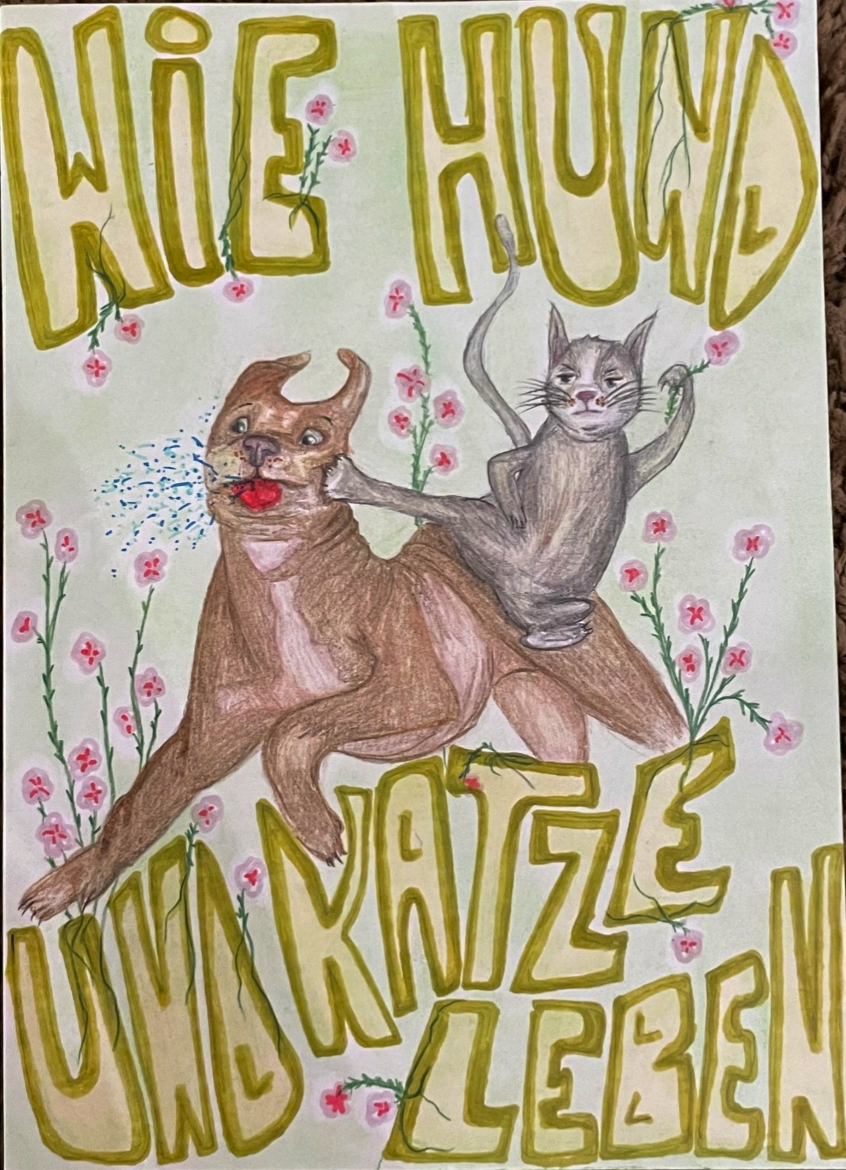
WIE HUND und katze leben

Slide 3
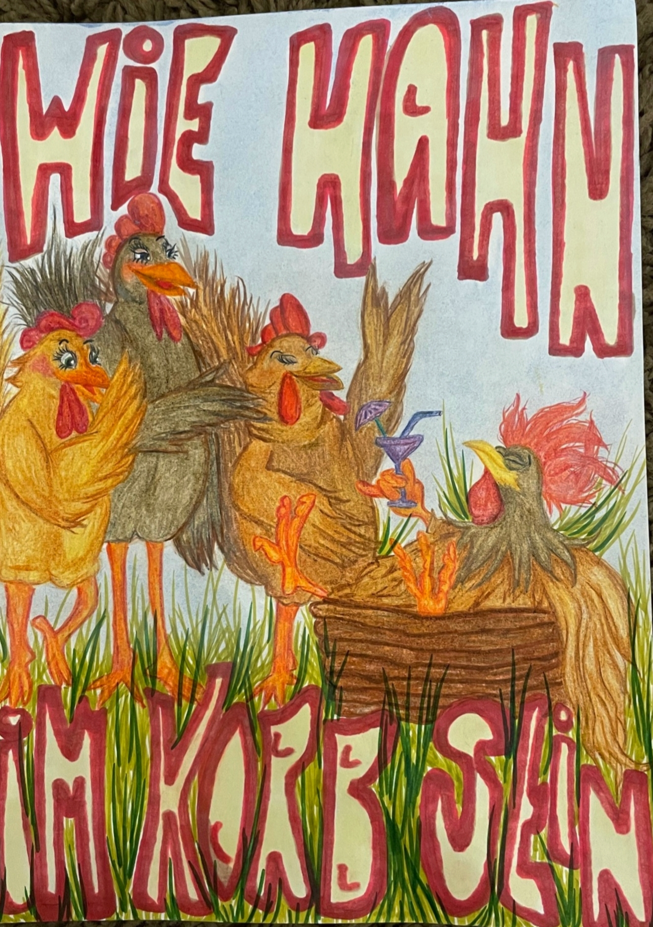
WIE hahn im korb sein

Slide 4
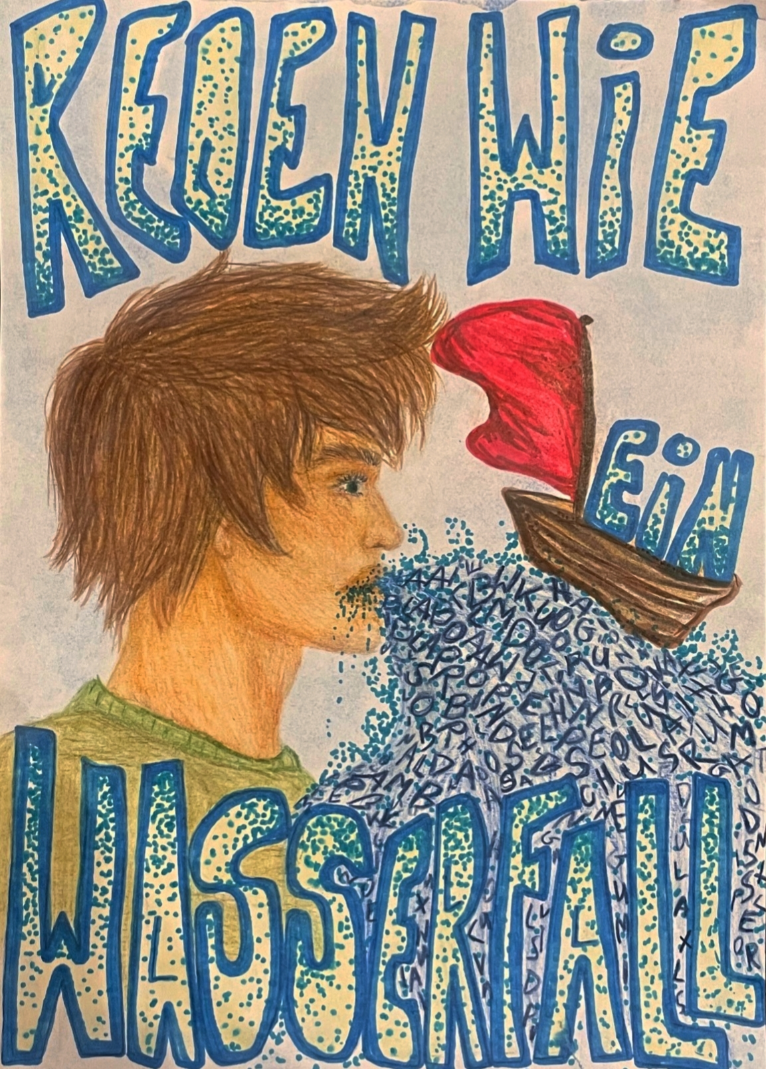
Reden wie ein wasserfall

Slide 5
Fleißig wie eine ameise arbeiten

Slide 6
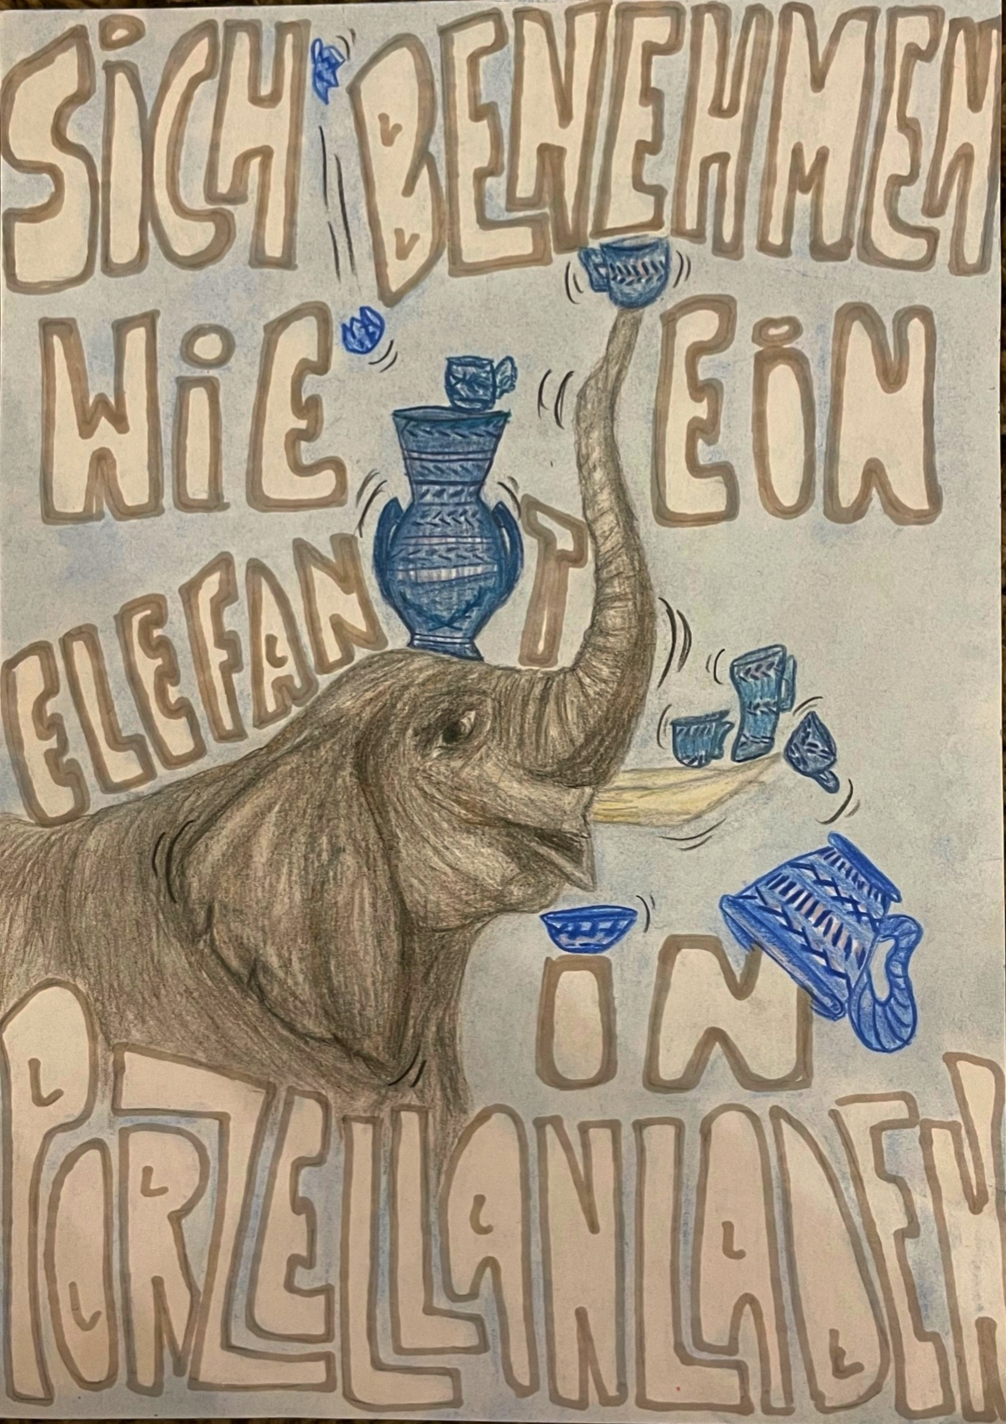
Sich benehmen wie ein elefant in porzellanladen

Slide 7
dziękuję
Aleksanda Sławińska
VIII b

